Slide 1


2019
2019
一群人可以走得更远
一群人可以走得更远
汇报人：佟学唬
五数教研组

Slide 2


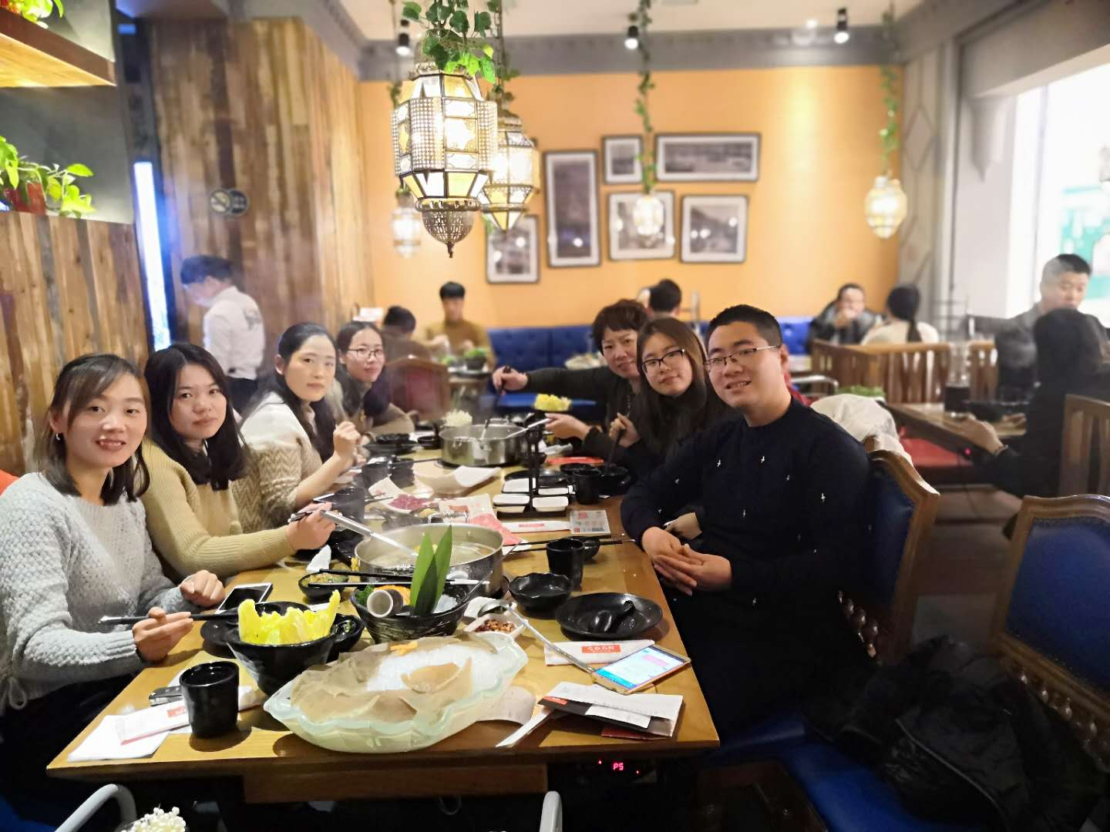

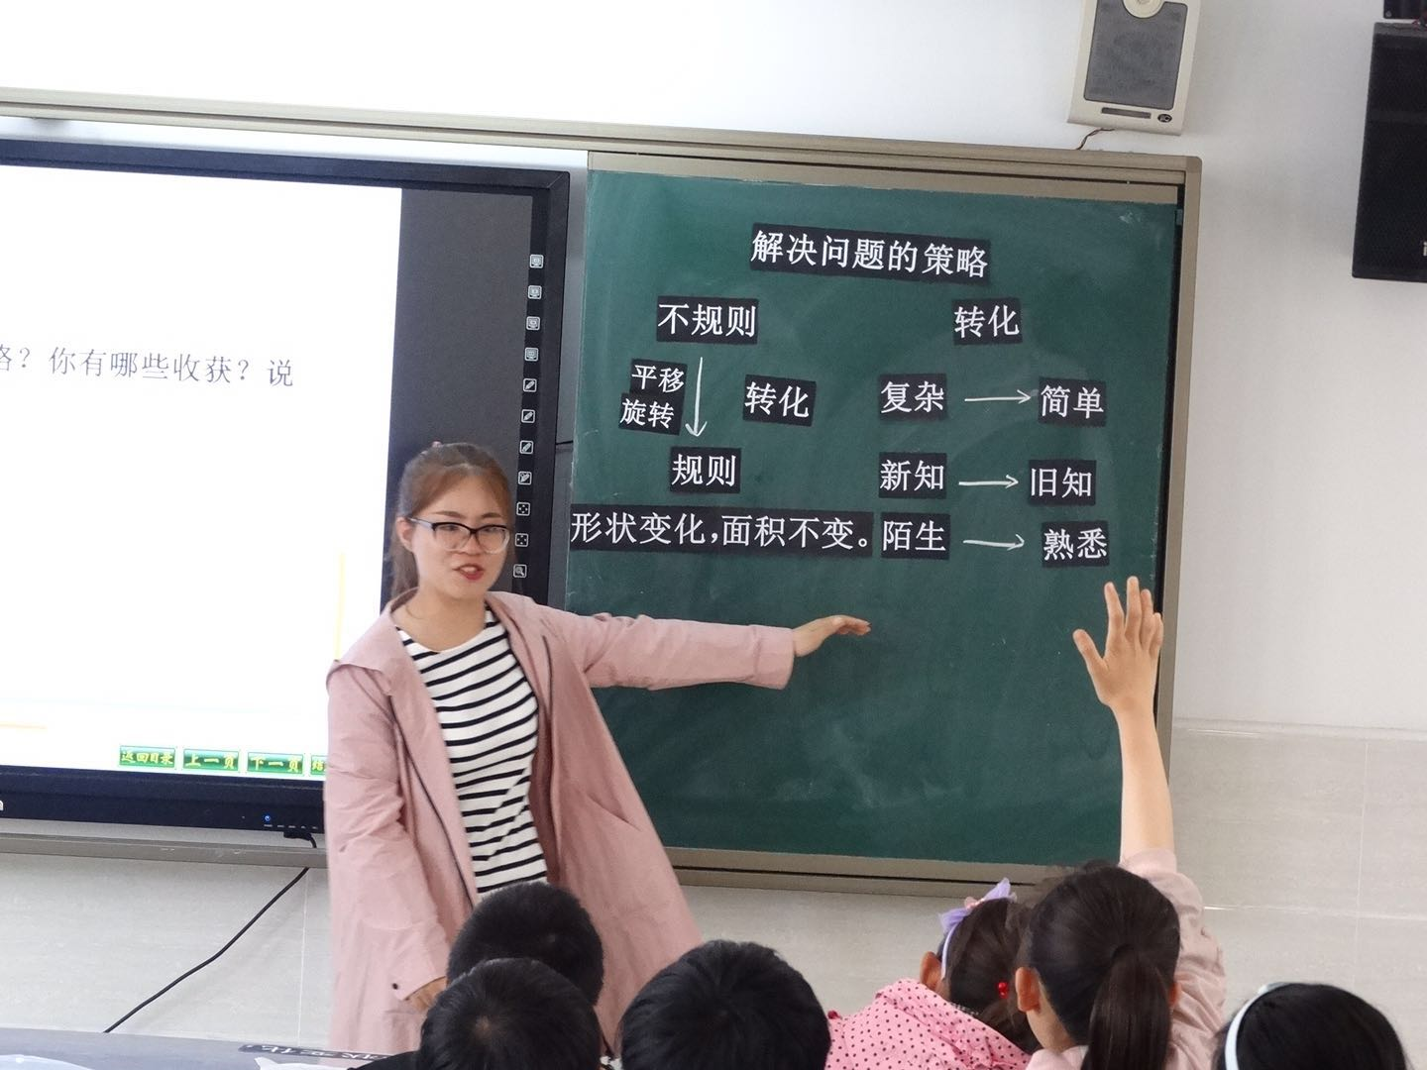
五数教研组成员

Slide 3

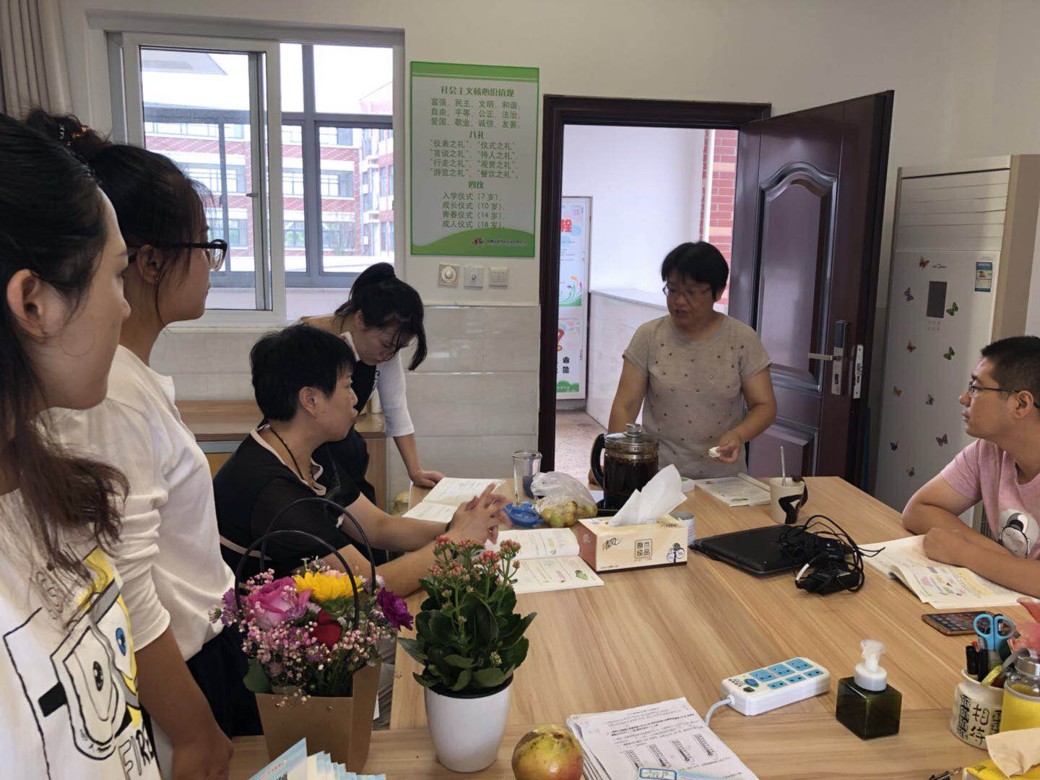

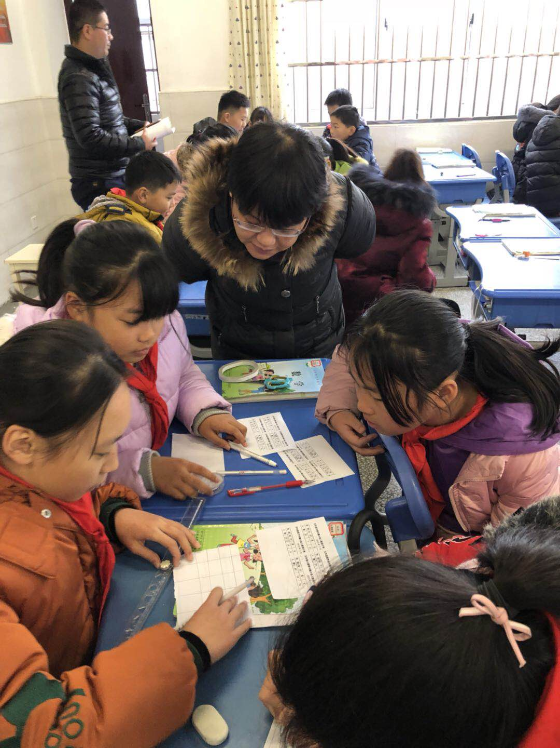
五数教研组成员

Slide 4


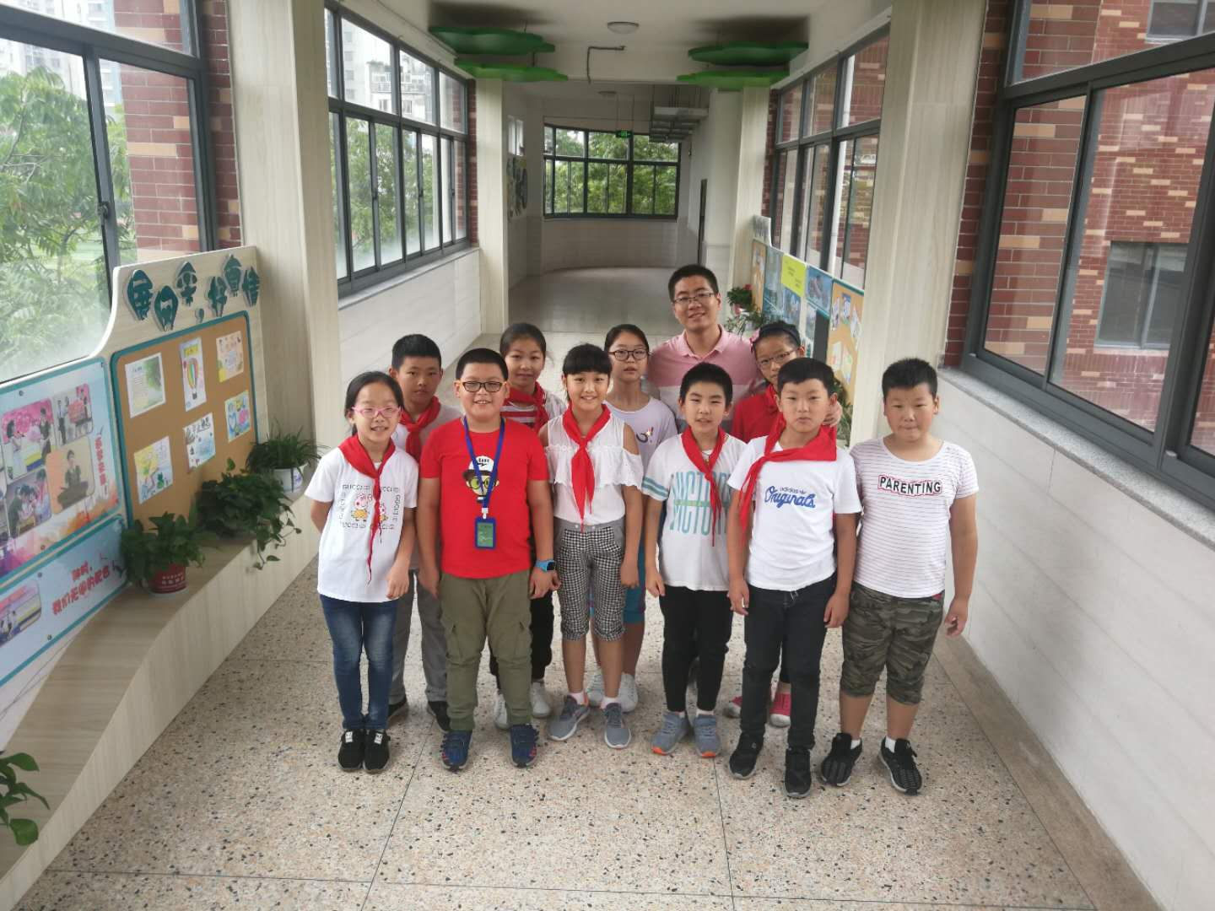
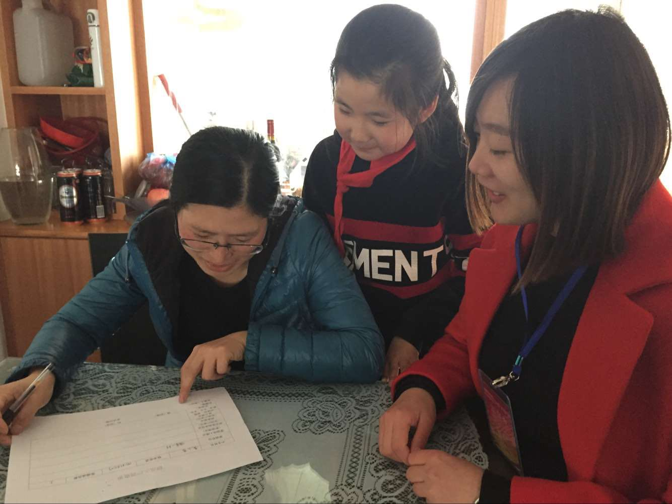
五数教研组成员

Slide 5


目录
1
1
聚焦：坚持日常教学的底线
3
3
提升：获得蓬勃生长的动力
2
2
实施：建立合作共享的氛围

Slide 6


yanchi
1
1
聚焦：坚持日常教学的底线
01 备课管理
02 课堂管理
03 听课议课

Slide 7

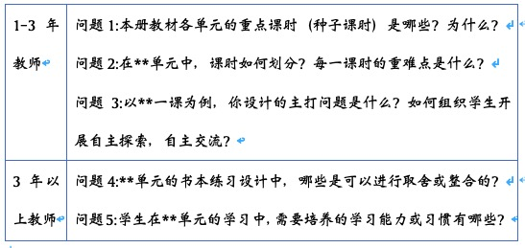
聚焦：坚持日常教学的底线
01 备课管理
02 评课管理
01 备课管理

Slide 8
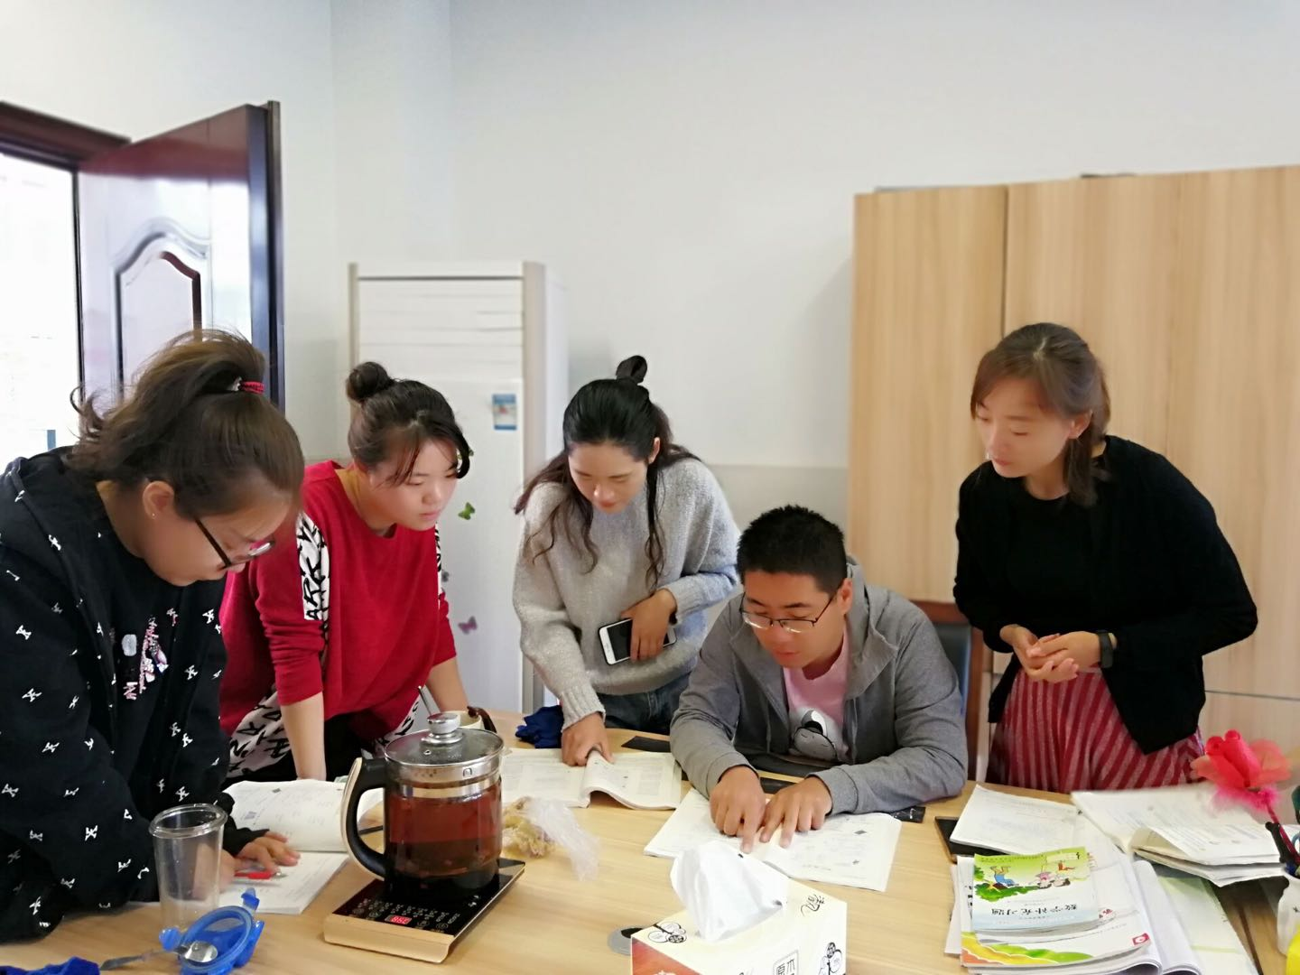
因人而异
聚焦：坚持日常教学的底线
目标
讲求实用
促进积极的自我反思
会备、上课
效果
研究学生
创作教案，创意教学
01 备课管理

Slide 9
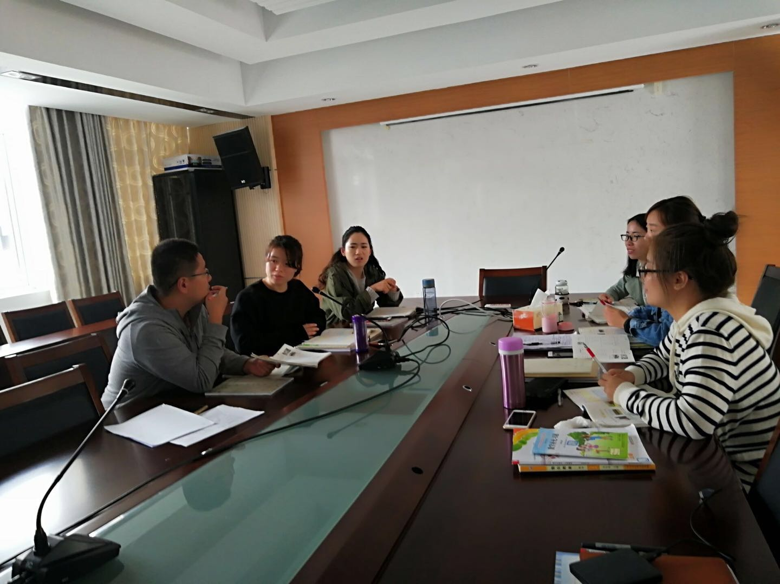
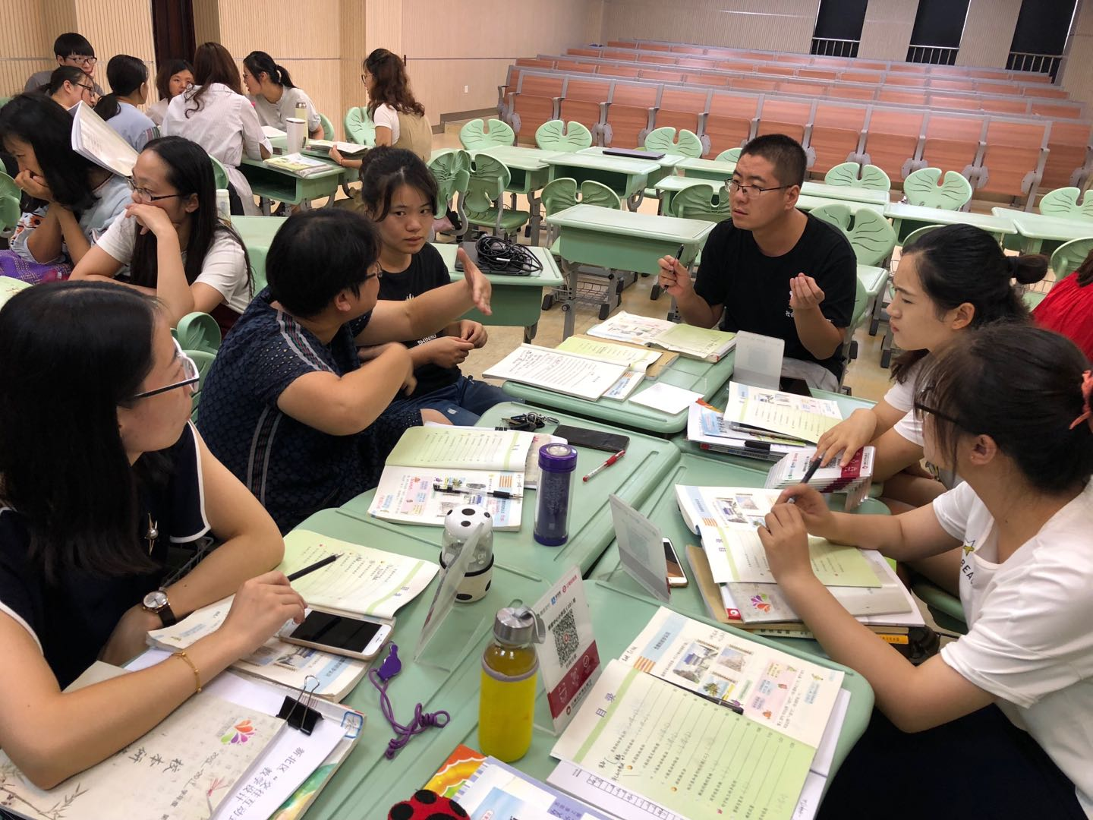
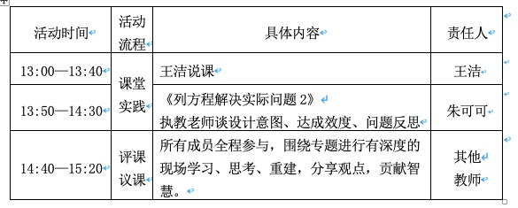
攻坚“疑难课例”
聚焦：坚持日常教学的底线
教研组长：我们为什么选这6节课？
骨干教师：我是怎样备疑难课例的？
青年教师：我是怎么上疑难课例的？
01 备课管理

Slide 10


学习话语交流系统
聚焦：坚持日常教学的底线
02 课堂管理

Slide 11
学习话语交流系统
聚焦：坚持日常教学的底线
大家认同我的想法吗？
我不同意**的看法，我认为。。。
我对**的想法有补充。。。
大家还有什么想法（补充）吗？
02 课堂管理

Slide 12


聚焦：坚持日常教学的底线
1
2
3
4
主题式听课
诊断式听课
联动式听课
同课异构
03 听课议课

Slide 13
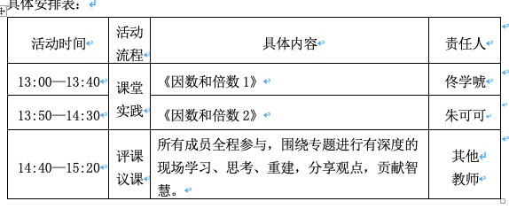
聚焦：坚持日常教学的底线
1
主题式听课
03 听课议课

Slide 14
聚焦：坚持日常教学的底线
1
2
3
4
主题式听课
诊断式听课
联动式听课
同课异构
03 听课议课

Slide 15
yanchi
聚焦：坚持日常教学的底线
看到
落地生根
01 备课管理
听到
02 课堂管理
余音绕梁
03 听课议课
想到
观身自照

Slide 16
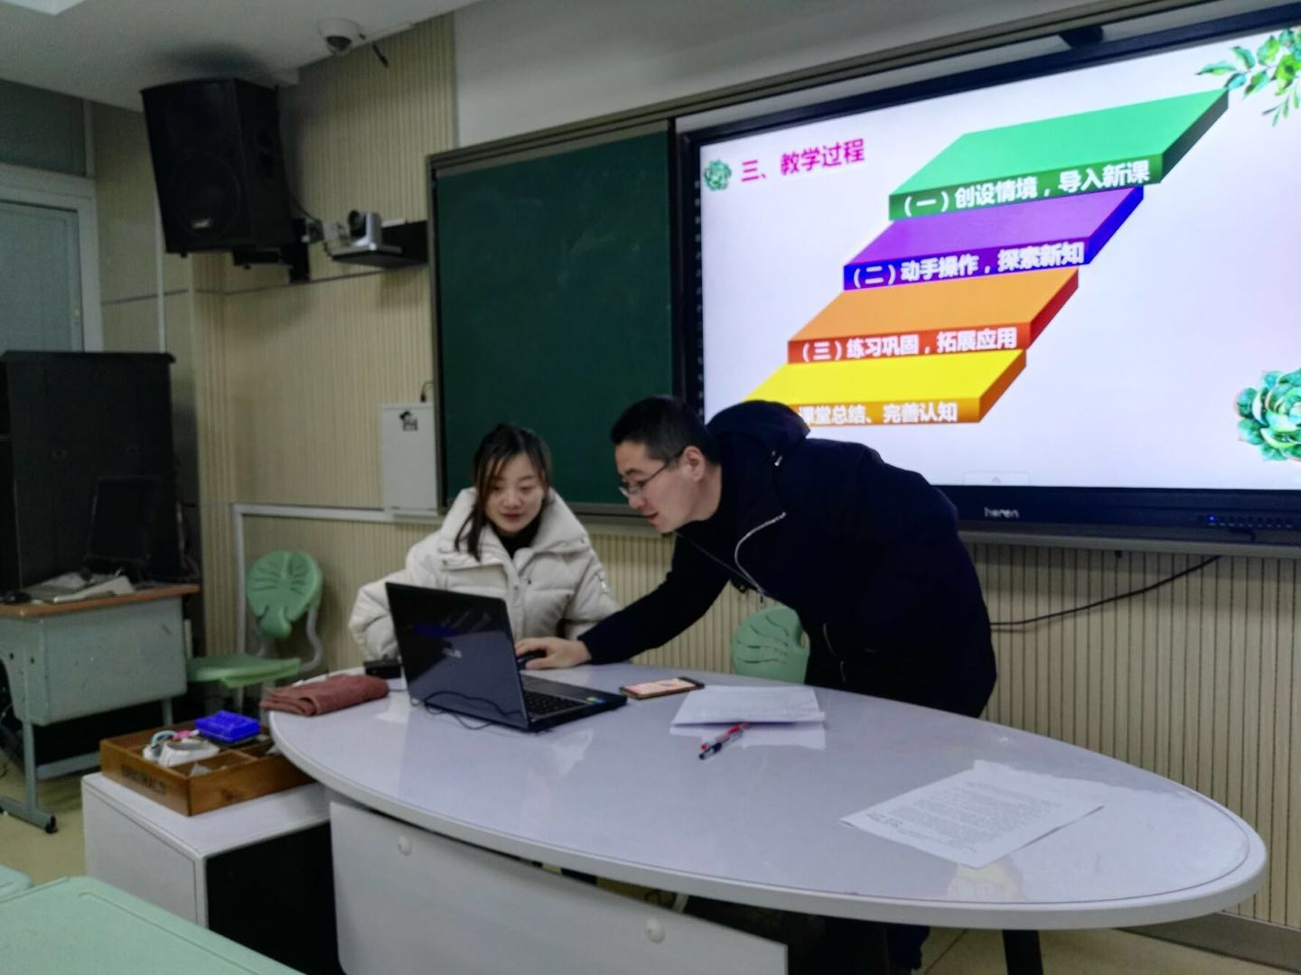
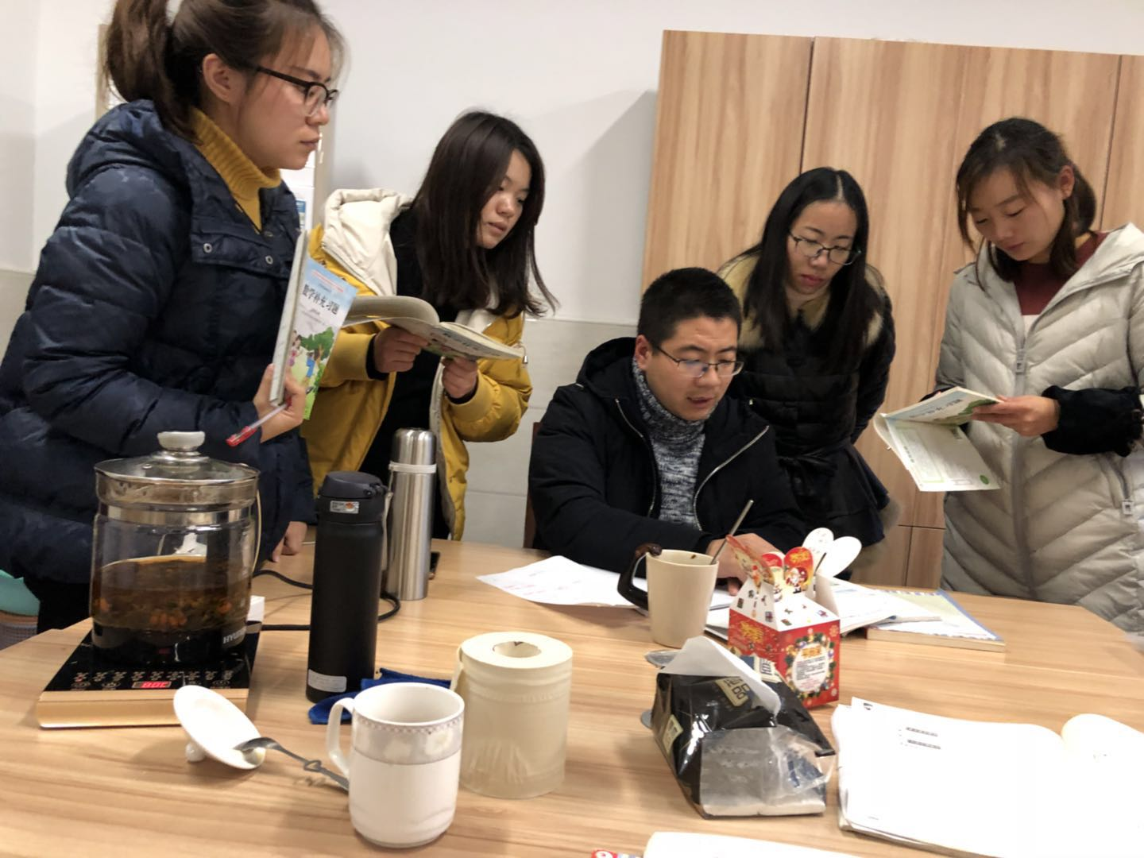
yanchi
2
2
实施：建立合作共享的氛围

Slide 17
实施：建立合作共享的氛围
让更多的老师走在能力极限的边缘
让更多的老师享受主题研讨的价值

Slide 18
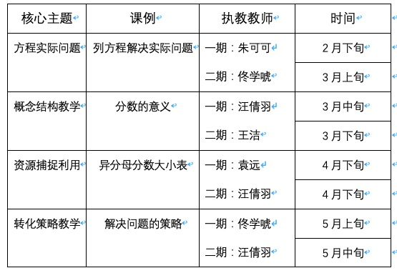
实施：建立合作共享的氛围
让更多的老师走在能力极限的边缘
教研组二期磨课制度
教研组专题展示制度

Slide 19
实施：建立合作共享的氛围
让更多的老师享受主题研讨的价值
教研组二期磨课制度
主题阐述：
思考缘起：
前侧分析：
学习起点、学习难度、
学习错误、解决问题层次。
诠释研究：
教学诊断、后测分析、
理念提升、后续研究。
教研组专题展示制度

Slide 20
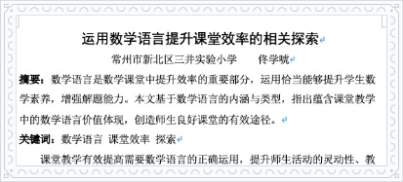
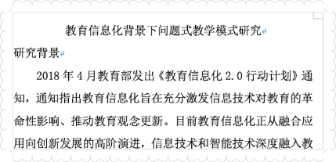
实施：建立合作共享的氛围
解决问题的策略
教研组二期磨课制度
教研组专题展示制度

Slide 21
yanchi
3
3
提升：获得蓬勃生长的动力

Slide 22
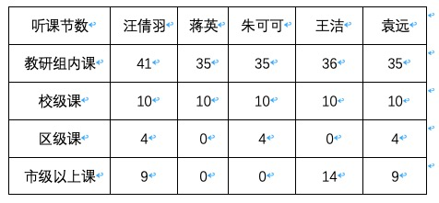
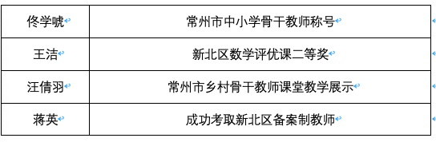

yanchi
提升：获得蓬勃生长的动力
量变
效果
措施
坚持走进骨干教师课堂
反思教学提升素养
团队协作自身拔节

Slide 23
yanchi
提升：获得蓬勃生长的动力
量变
措施
效果
模块复习
综合练习
易错巩固
专项练习
坚持当天练习当天清
课前微型聊课定内容
加强家校沟通针对强

Slide 24
yanchi
提升：获得蓬勃生长的动力
量变
措施
效果
模块复习
综合练习
易错巩固
专项练习
坚持当天练习当天清
课前微型聊课定内容
加强家校沟通针对强

Slide 25
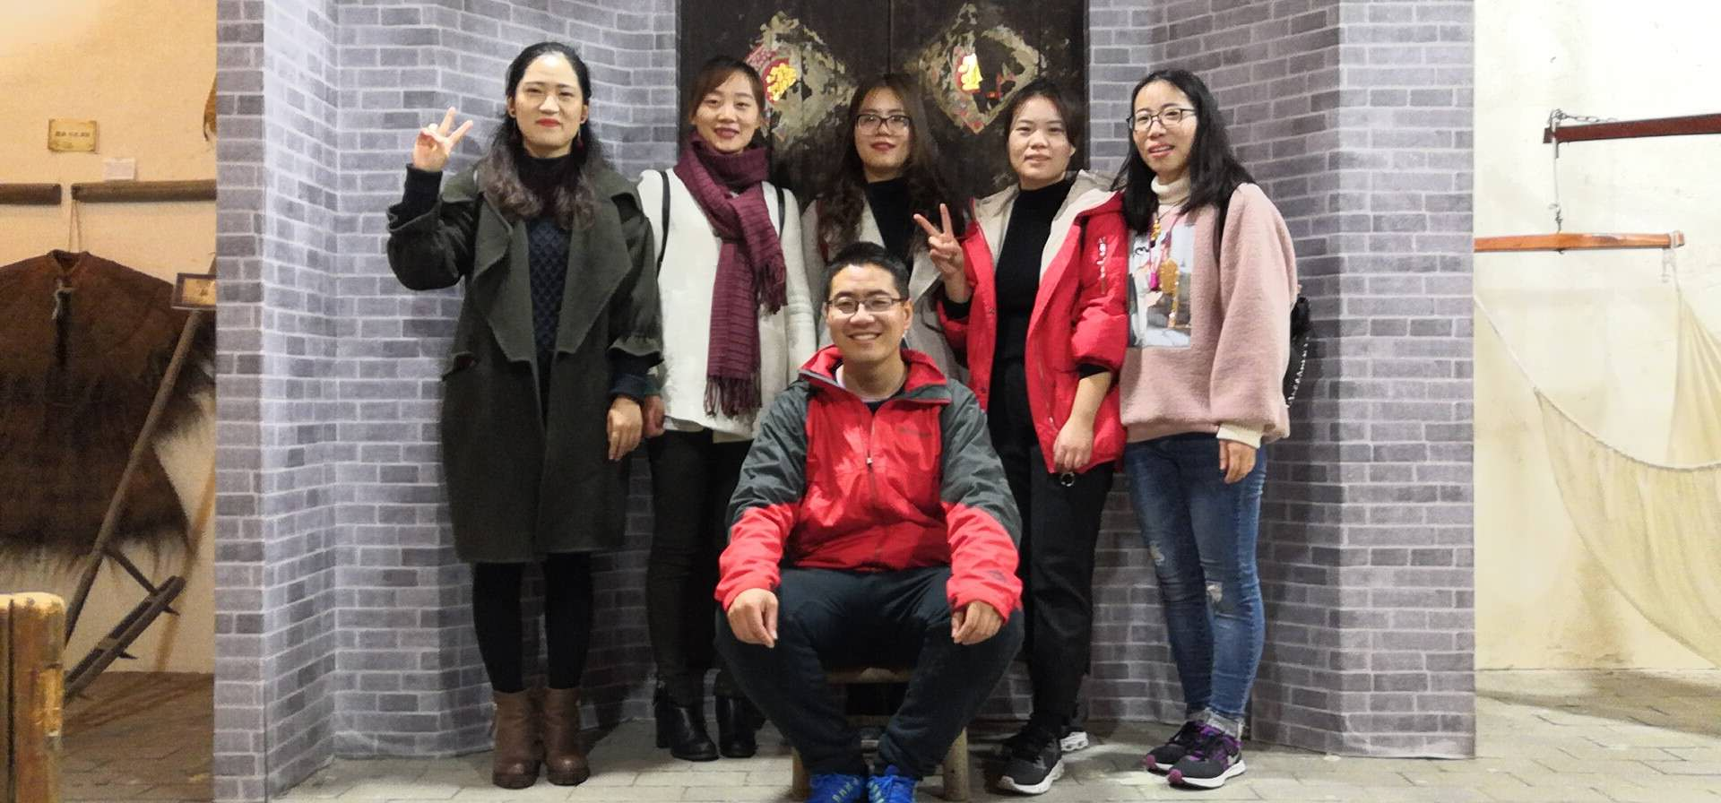
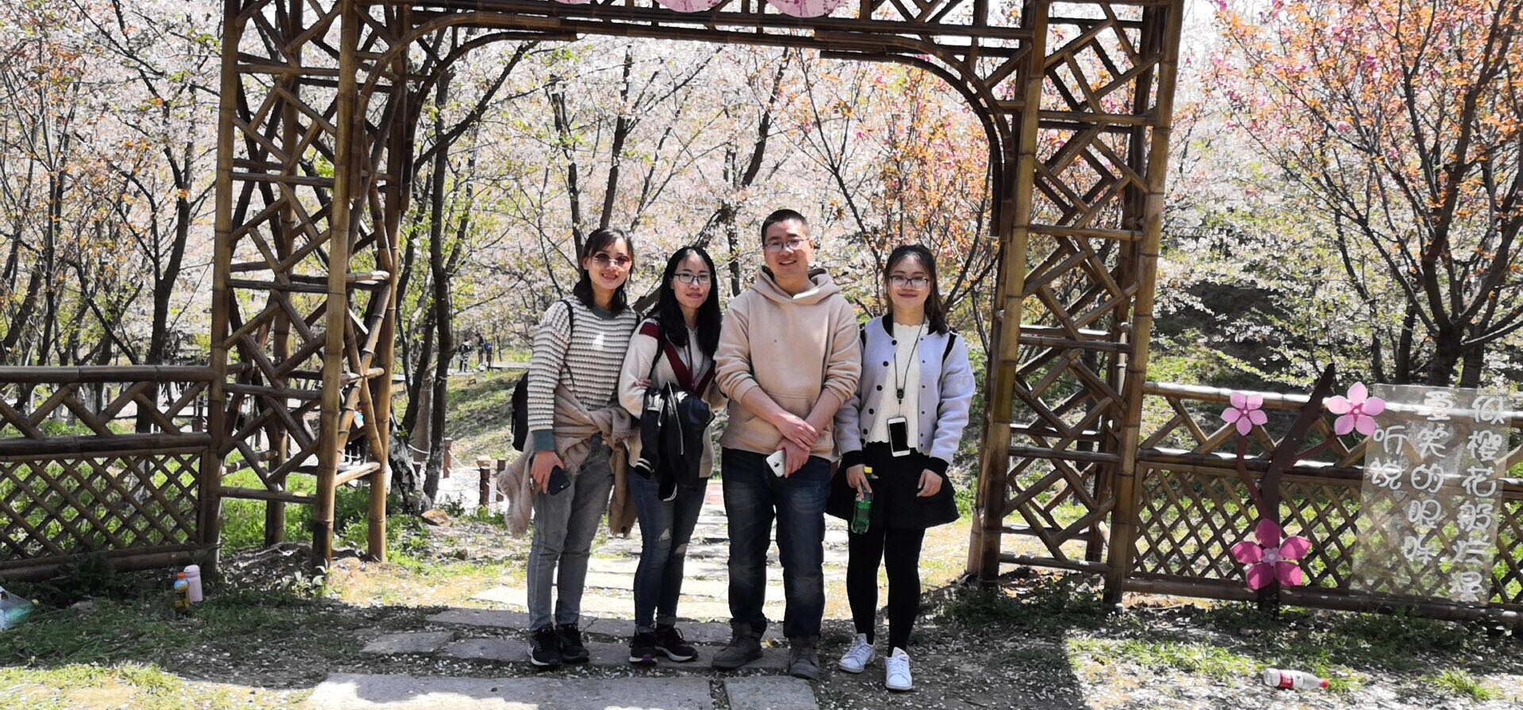
情感比制度更重要

